Slide 1

Phần 3
Điều khiển rẽ nhánh và các vòng lặp

Slide 2
Các chủ đề chính
Các câu lệnh điều khiển rẽ nhánh
Các loại vòng lặp
Các câu lệnh nhảy

Slide 3
Cấu trúc điều khiển luồng trong Java
Các lệnh ra quyết định (Decision-making)
  Câu lệnh if-else
  Câu lệnh switch-case
Vòng lặp (Loops)
  Vòng lặp while
  Vòng lặp do-while
  Vòng lặp for

Slide 4
Điều khiển luồng
Tất cả các môi trường phát triển ứng dụng đều cung cấp một cách thức ra quyết định (decision - making) được gọi là các câu lệnh điều khiển luồng mà nó chỉ đạo thực thi ứng dụng.
Điều khiển luồng cho phép người phát triển phần mềm tạo một ứng dụng mà nó có thể kiểm tra sự tồn tại của một điều kiện nào đó và ra quyết định phù hợp với điều kiện đó.
Vòng lặp(Loops or iteration) là một cấu trúc lập trình quan trọng mà nó có thể dùng để thực hiện việc lặp đi lặp lại một tập các câu lệnh
Các câu lệnh nhảy cho phép chương trình thực thi ở dạng không tuần tự

Slide 5
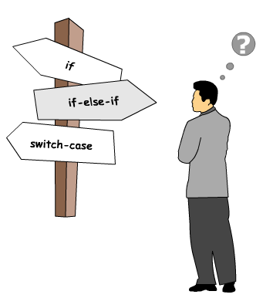
Các câu lệnh ra quyết định
Java hỗ trợ các loại câu lệnh điều khiển rẽ nhánh sau:
  Câu lệnh if
  Câu lệnh if-else-if
  Câu lệnh switch-case

Slide 6
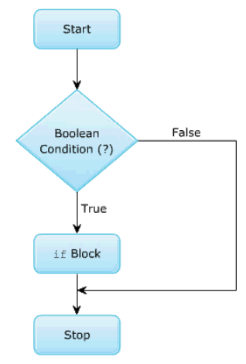
Câu lệnh If
Cú pháp:
if (condition) {
//one more statements;
}

Slide 7
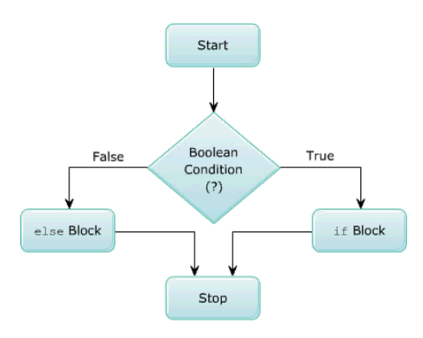
Câu lệnh if-else
Câu lệnh if-else kiểm tra kết quả của một điều kiện và thực thi hành động thích hợp dựa trên kết quả đó.
Cấu trúc của câu lệnhif-else
if (condition) {
//one or more statements
} else {
//one or more statements
}

Slide 8
Câu lệnh if-else
Ví dụ:
class CheckNum{
public static void main(String [] args) {
int num = 10;
if(num % 2 == 0)
System.out.println(num + " is an even number");
else
System.out.println(num + " is an odd number");
}
}

Slide 9
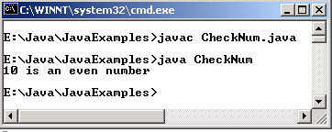
Câu lệnh if-else

Slide 10
Đa câu lệnh If
Cấu trúc đa câu lệnh if được biết đến như là if-else-if từng bậc
Khi điều kiện đúng được tìm thấy, câu lệnh được liên kết với điều kiện đúng được thực thi.
if (condition) {
// one or more statements
} else if(condition) {
// one or more statements
} else {
// one or more statements
}

Slide 11
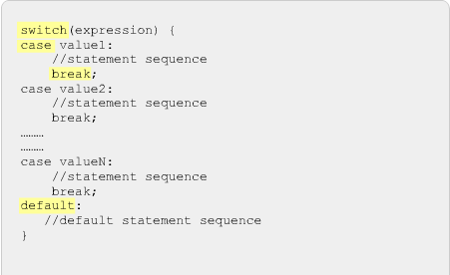
Câu lệnh switch – case
Câu lệnh switch – case được sử dụng khi một biến cần phải được so sánh trở lại với các giá trị khác.
Câu lệnh switch thực thi case tương ứng với giá trị của biểu thức.

Slide 12
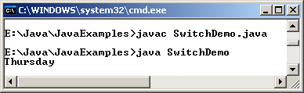
Ví dụ
class SwitchDemo
{
public static void main(String[] args)
{
int day = 4;
String str;
switch (day)
{
case 0:
str = "Sunday";
break;
case 1:
str = "Monday";
break;
case 2:
str = "Tuesday";
break;
case 3:
str = "Wednesday";
break;
case 4:
str = "Thursday";
break;
case 5:
str = "Friday";
break;
case 6:
str = "Saturday";
break;
default:
str = "Invalid day";
}
System.out.println(str);
}
}
Output

Slide 13
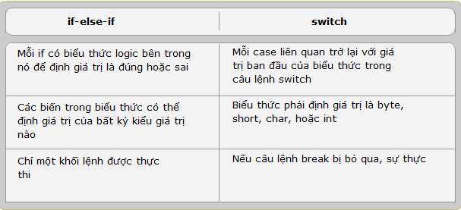
So sánh
Sự khác nhau giữa câu lệnh if và switch:

Slide 14
Các dạng cấu trúc lặp
Các câu lệnh lặp được hỗ trợ bởi ngôn ngữ lập trình Java là:
  while
  do-while
  for

Slide 15
Câu lệnh while
Câu lệnh while được sử dụng để thực thi một hay nhiều câu lệnh trong khi điều kiện liên quan là “Đúng”(true).
Điều kiện được kiểm tra trước khi các câu lệnh được thực thi.
Cú pháp:
    while (expression)
    {
    //One or more statements;
    }

Slide 16
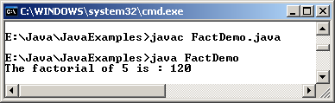
Ví dụ
class FactDemo
{
public static void main(String [] args)
{
int num = 5, fact = 1;
while (num >= 1)
{
fact *= num;
num--;
}
System.out.println("The factorial of 5 is : " + fact);
}
}
Output

Slide 17
Các luật
Các biến được sử dụng trong biểu thức cần phải được khởi tạo ở trước vòng lặp.
Thân của vòng lặp phải có một biểu thức mà nó làm thay đổi giá trị của biến lặp.

Slide 18
Câu lệnh do – while
Câu lệnh do-while kiểm tra điều kiện ở cuối của vòng lặp thay vì ở phía đầu để chắc chắn rằng vòng lặp được thực thi ít nhất một lần.
Cú pháp:
    do
    {
    // các câu lệnh;
    } while (biểu_thức);

Slide 19
Ví dụ
class DoWhileDemo
{
public static void main(String [] args)
{
int count = 1, sum = 0;
do
{
sum += count;
count++;
}while (count <= 100);
System.out.println("The sum of first 100 numbers is : " + sum);
}
}
Output
The sum of first 100 numbers is : 5050

Slide 20
Câu lệnh for
Câu lệnh for giống như câu while ở chức năng của nó.
Khi số lần lặp được biết trước, câu lệnh for được sử dụng.
Cú pháp:
  for (khởi_tạo ; điều_kiện; tăng/giảm) {
  // một hay nhiều câu lệnh
  }

Slide 21
Ví dụ
class ForDemo
{
public static void main(String [] args)
{
int count = 1, sum = 0;
for (count = 1; count <= 10; count += 2)
{
sum += count;
}
System.out.println("The sum of first 5 odd numbers is : " + sum);
}
}
Output
The sum of first 5 odd numbers is : 25

Slide 22
Các vòng lặp lồng nhau
Đặt một vòng lặp bên trong thân của một vòng lặp khác được gọi là lồng nhau (nested loops).
Khi lồng hai vòng lặp, vòng lặp bên ngoài sẽ điều khiển số lần thực thi vòng lặp bên trong.
Các vòng lặp lồng nhau hay dùng nhất là vòng lặp for.

Slide 23
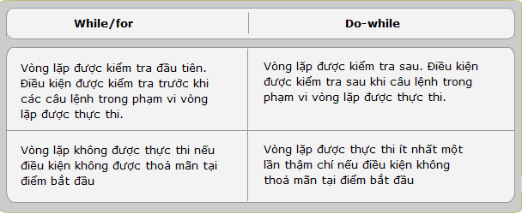
So sánh các vòng lặp
Sự khác nhau giữa vòng lặp while/for và do-while được miêu tả trong bản sau:

Slide 24
Mục đích của các lệnh nhảy
Java hỗ trợ các câu lệnh nhảy mà nó chuyển điều khiển vô điều kiện đến các vị trí bên trong phạm vi chương trình, đó là mục đích của các câu lệnh nhảy.
Java cung cấp hai từ khóa: break và continue chúng được sử dụng để thay đổi luồng điều khiển dựa trên các điều kiện.

Slide 25
Lệnh break
Đầu tiên, lệnh này được dùng để kết thúc một khối lệnh case trong lệnh switch.
Thứ hai, nó có thể chấm dứt ngay lập tức một vòng lặp và điều khiển chương trình chuyển đến câu lệnh phía sau vòng lặp.

Slide 26
Lệnh continue
Lệnh continue sẽ bỏ qua các lệnh phía sau nó bên trong vòng lặp trong lần lặp hiện tại và nhảy đến bước xử lý lần lặp tiếp theo.

Slide 27

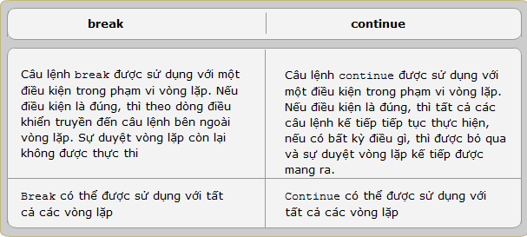
So sánh các lệnh nhảy

